Slide 1



FullOptik
Integrantes:
Jonathan Caceres
José Manuel Vilches

Slide 2


Programación Web
Grupo 7
Introducción
FullOptik es una plataforma web desarrollada con Django, diseñada para ofrecer una solución integral de gestión y atención de pacientes en una óptica. Este sistema permite a los usuarios registrarse, visualizar productos, solicitar citas, visualizar el estado de sus atenciones, y mantener actualizado su perfil personal, mientras que los colaboradores (como administrativos o técnicos) pueden gestionar usuarios, productos y citas de forma eficiente.
El sitio fue construido con una arquitectura clara basada en roles, utilizando formularios personalizados, validación de campos clave como el RUT, y una interfaz moderna y adaptable mediante Bootstrap. Preparado para despliegue en plataformas como Render o PythonAnywhere.
FullOptik no solo automatiza procesos administrativos comunes en una óptica, sino que también ofrece una experiencia amigable tanto para clientes como para el equipo interno, apoyando la transformación digital de pequeños centros ópticos.

Slide 3
Programación Web
Grupo 7
Detalle Interfaz FullOptik

Slide 4
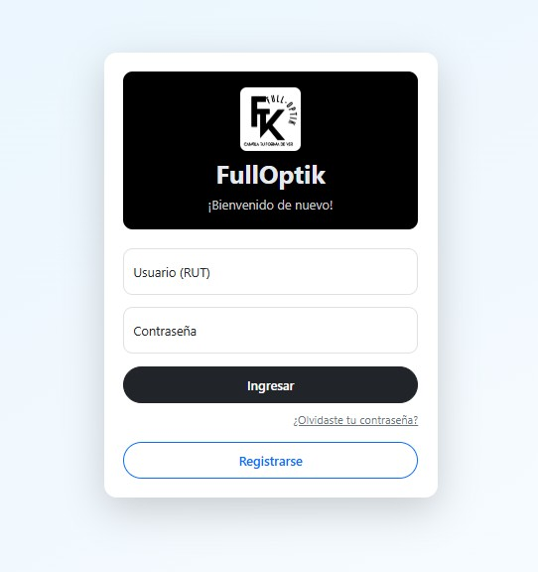
Programación Web
Grupo 7
Inicio de sesión seguro con validación de contraseñas y rut como usuario indentificador.

Slide 5
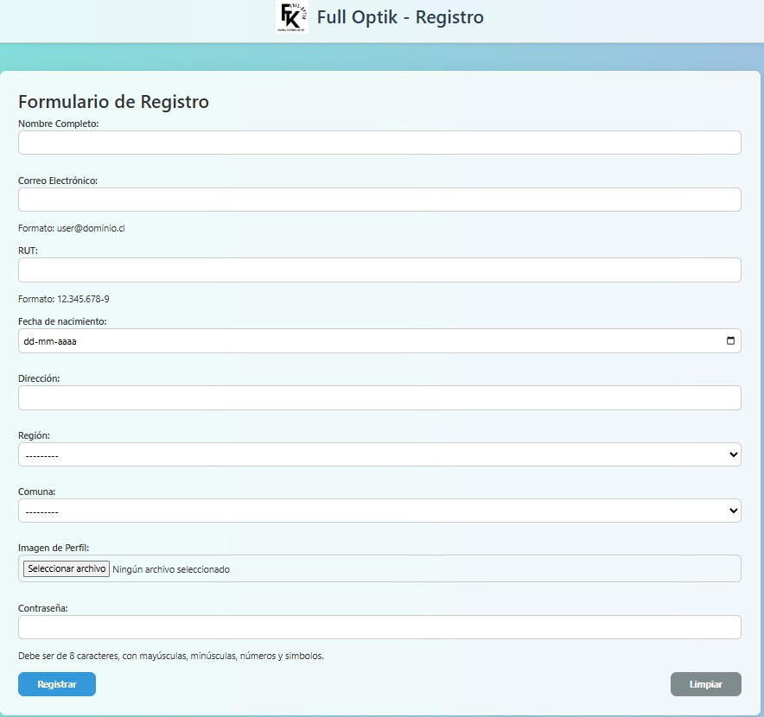
Programación Web
Grupo 7
Registro de usuarios con RUT como identificador único y campos validados y esenciales para creación de cuenta.

Slide 6
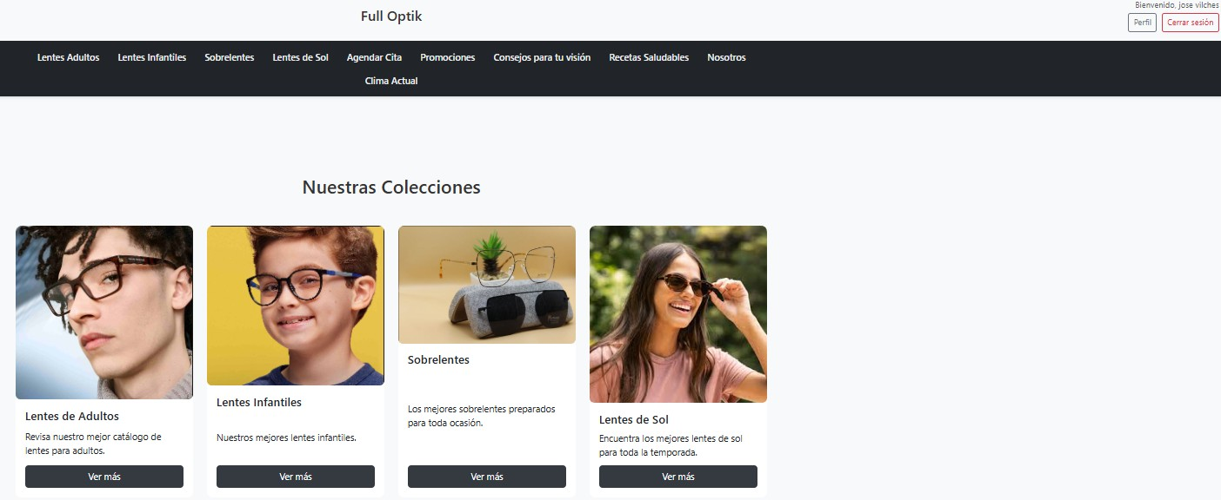
Programación Web
Grupo 7
Página índex intuitiva y de fácil navegación.

Slide 7
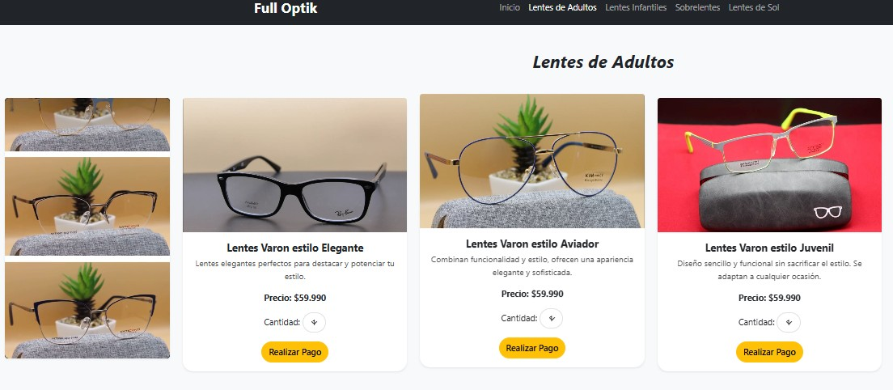
Programación Web
Grupo 7
Muestra de los distintos productos y categorías definidas, imagen de ejemplo, categoría adulto.

Slide 8
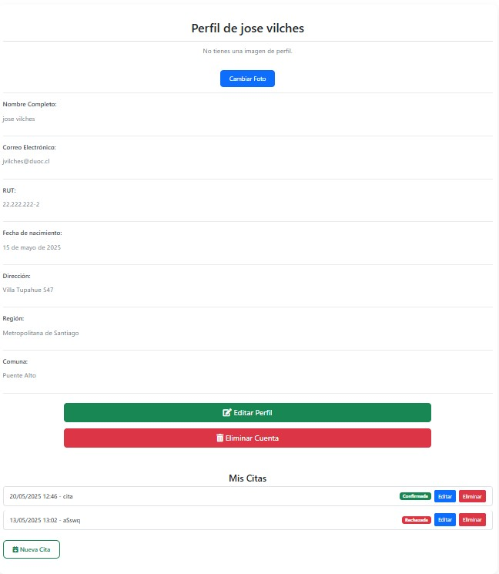
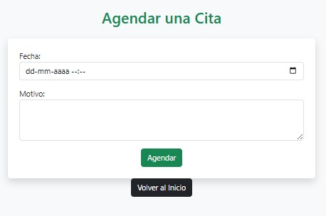
Programación Web
Grupo 7
Perfil de usuario, que permite visualizar datos ingresados, editarlos y eliminar cuenta.
También es posible agendar citas oftalmológicas, con las propiedades de nueva cita, editar la cita y eliminarla.

Slide 9
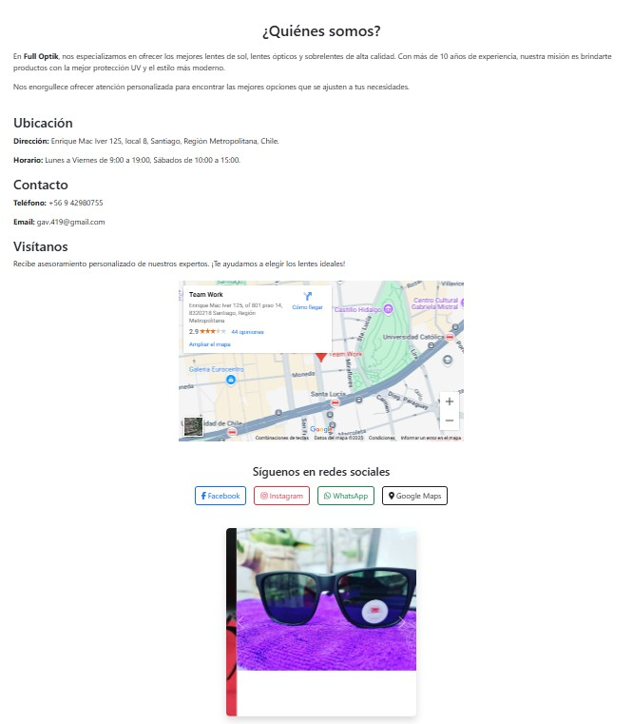
Programación Web
Grupo 7
Página Nosotros, que muestra la introducción de nuestra empresa, ubicación, contacto y redes sociales.

Slide 10
Programación Web
Grupo 7
Perfiles Administrativos y Colaboradores

Slide 11
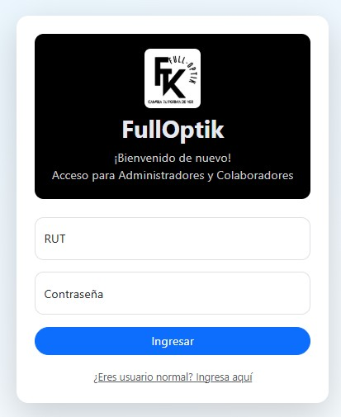
Programación Web
Grupo 7
Login de acceso para administradores y colaboradores.
Perfil Administrador: Puede crear y eliminar usuarios y productos.
Perfil Colaborador: Genera reportes de usuarios y productos, gestiona citas agendadas.

Slide 12
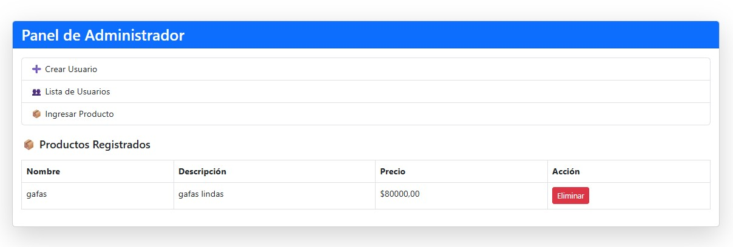
Programación Web
Grupo 7
Panel Administrador

Slide 13
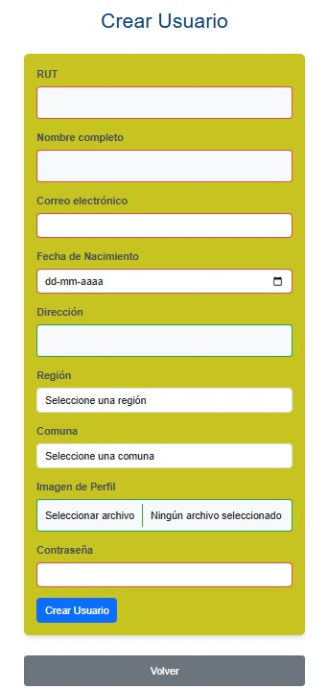
Programación Web
Grupo 7
Panel Administrador creación de usuarios.

Slide 14
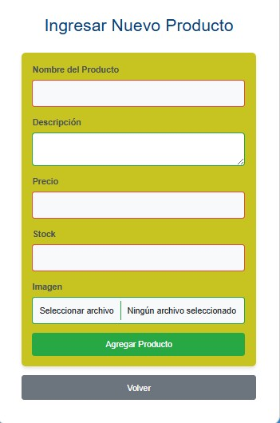
Programación Web
Grupo 7
Panel Administrador creación de productos.

Slide 15
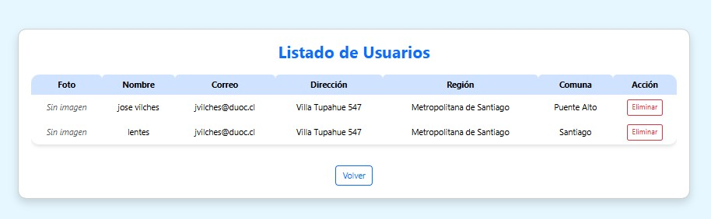
Programación Web
Grupo 7
Panel Administrador lista de usuarios, con opción de eliminar habilitada.

Slide 16
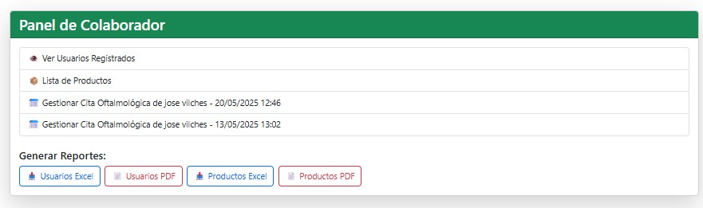
Programación Web
Grupo 7
Panel Colaborador

Slide 17
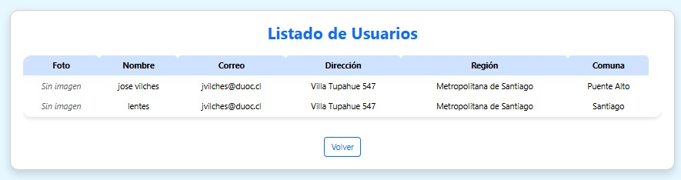
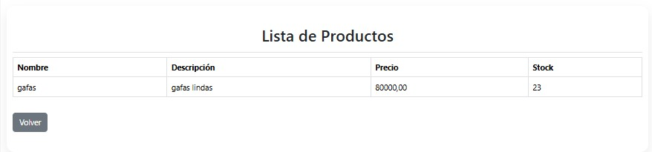
Programación Web
Grupo 7
Panel Colaborador lista de usuarios y productos.

Slide 18


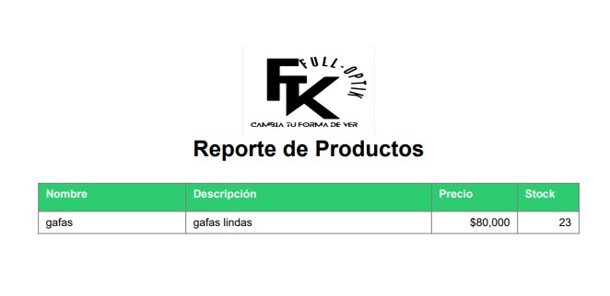
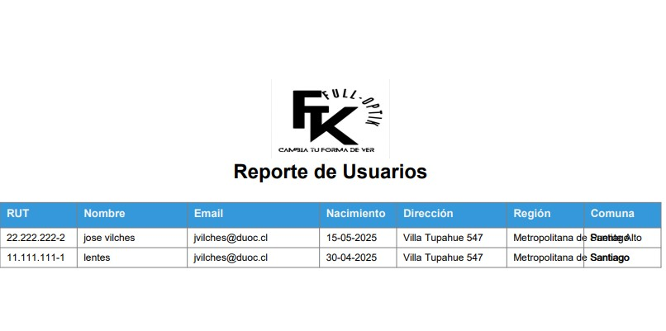
Programación Web
Grupo 7
Panel Colaborador reportes en Excel y PDF

Slide 19
Programación Web
Grupo 7
APIS

Slide 20
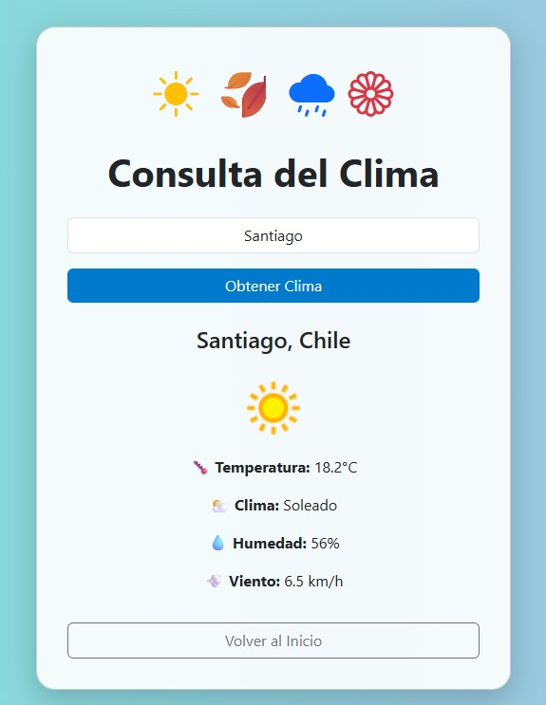
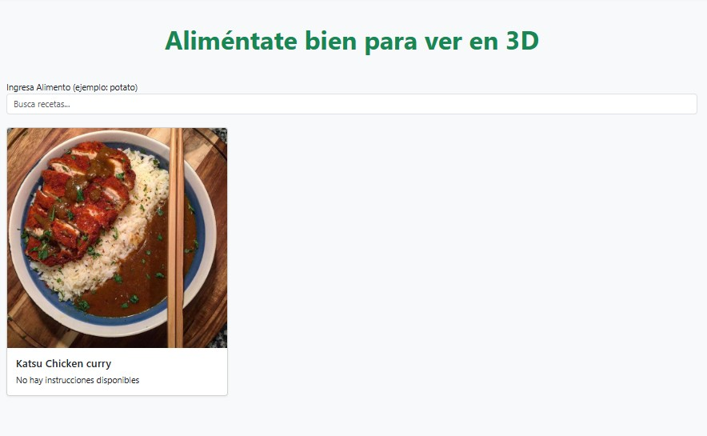
Programación Web
Grupo 7
APIS externas.
weatherapi.
Themealdb.

Slide 21
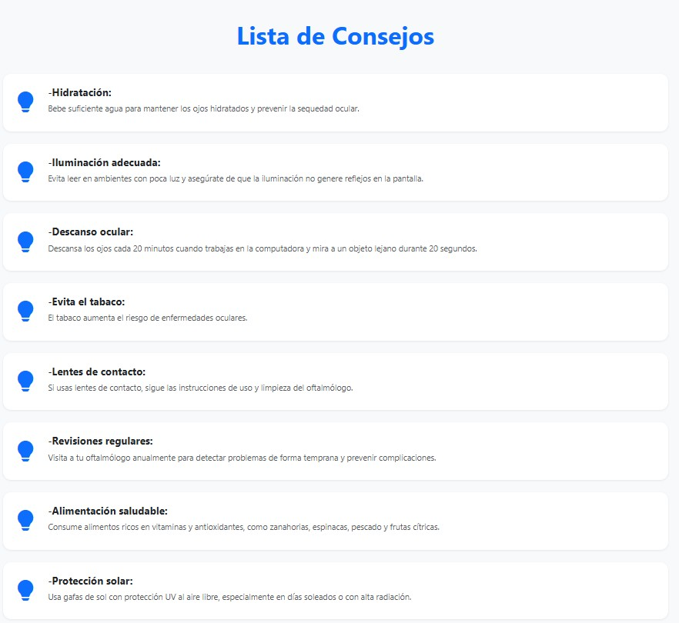

Programación Web
Grupo 7
APIS propias de consejos visuales y promociones.

Slide 22
Programación Web
Grupo 7
Conclusión
El desarrollo de FullOptik representa un avance significativo en la digitalización de procesos dentro de una óptica, integrando funcionalidades clave que permiten mejorar la experiencia del usuario y optimizar la gestión interna. A través del uso de Django como framework principal y el diseño de una interfaz clara y responsiva, el sistema logra atender tanto las necesidades de los pacientes como las de los colaboradores.
La implementación de roles, gestión dinámica de citas, validación personalizada y comunicación visual con el usuario son reflejo de un trabajo orientado a la calidad y a la eficiencia operativa. Además, el proyecto ha sido diseñado pensando en su escalabilidad y facilidad de despliegue en entornos reales, lo cual permite su futura expansión e integración con nuevas funcionalidades.
En síntesis, FullOptik es más que un sitio web: es una herramienta sólida, segura y adaptable que contribuye al crecimiento y profesionalización del rubro óptico en el entorno digital actual.

